Slide 1

Gépjárműkölcsönzés
SZENT ISTVÁN KATOLIKUS
TECHNIKUM ÉS GIMNÁZIUM
Balogh Dávid, Tarnóczi Levente, Füredel Valentin Szilveszter
SZOFTVERFEJLESZTÉS ÉS -TESZTELÉS VIZSGAREMEK

Slide 2

mi a szoftver célja?
Könnyebbé és egyszerűbbé
Átláthatóbbá
Miért választottuk?
Tapasztalataink
Notes:
A mi projektünk célja, hogy a hétköznapi emberek számára könnyebbé és egyszerűbbé tegye a gépjármű bérlés lehetőségét, a cégek számára könnyebbé és átláthatóbbá tegye a gépjárművek nyilvántartását és a bérlések kezelését.
Azért választottuk ezt a témát mivel érdeklődünk a személy-gépkocsik iránt.
Korábbi autóbérlésünk során találkoztunk néhány nehézséggel, így szeretnénk megkönnyíteni a városba érkező turisták vagy helyiek, vagy környékbeliek közlekedési problémáit, egyúttal egy vállalkozás munkáját, ami bérbeadással foglalkozik.

Slide 3






Miket használtunk a program elkészítéséhez?
Notes:
A html-el készítettük el a weboldal alapját, amelyet css segítségével formáztunk meg.
A javascriptet is használtunk a weboldalhoz.
A php-t használtuk a weboldal backend részének az elkészítéséhez.
A mysql-t használja az alkalmazásunk adattárolásra.
Java nyelven készítettük az asztali alkalmazásunkat.

Slide 4
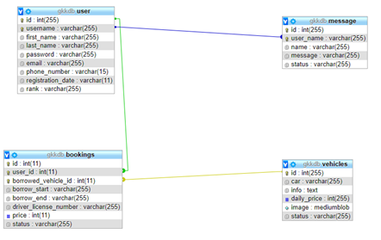
adatbázis
Notes:
Az adatbázisunk 4 táblából áll. A user táblában tároljuk a felhasználó adatait ami a regisztrációt követően kerül feltöltésre. A felhasználónak 3 darab rangja lehet: user, worker, admin (Itt mond el mi van a táblában!)
A vehicles táblában tároljuk a gépjárműveket és a gépjárműről egy fotót. Gépjárművet csak a Java alkalmazásból lehet feltölteni (Itt mond el mi van a táblában!)
A booking táblában találhatóak a gépjármű foglalások. (Itt mond el mi van a táblában!)
A java alkalmazásban a dolgozó jogosultságú tud küldeni üzenetet adminnak és ezeket az üzeneteket a message táblában tároljuk el. (Itt mond el mi van a táblában!)
A user táblában lévő id csatlakozik a bookings táblához mert így tudjuk beazonosítani hogy a felhasználó mikorra bérelt gépjárművet.
A booking táblához csatlakozik a vehicle id is ezzel azt tudjuk ellenőrizni hogy a felhasználó melyik járművet foglalta le
A user táblában a username csatlakozik a message táblához és ezzel fogja tudni beazonosítani az admin hogy ki küldte az üzenet.

Slide 5
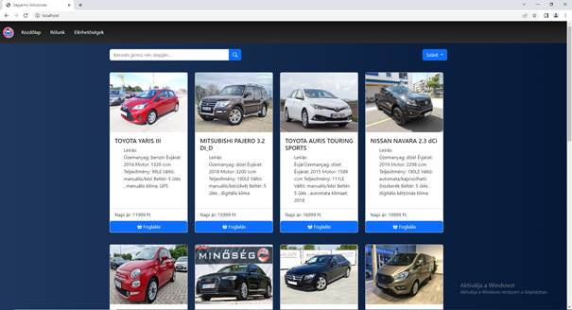
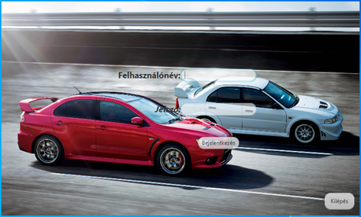
Általános információk
Notes:
A webalkalmazáson keresztül tud gépjárművet foglalni és lemondani azt és a saját profilját kezelni. Webalkalmazásba bárki tud fiókot létrehozni user jogosultsággal.
A java alkalmazás a dolgozók számára jött létre mivel itt tudják elvégezni az adminisztrációs folyamatokat. Itt nem lehet fiókot regisztrálni , Regisztrálni mindenféleképpen a webalkalmazásban kell . Aki admin jogosultsággal rendelkezik az tudja kezelni a felhasználókat illetve az üzeneteket.

Slide 6
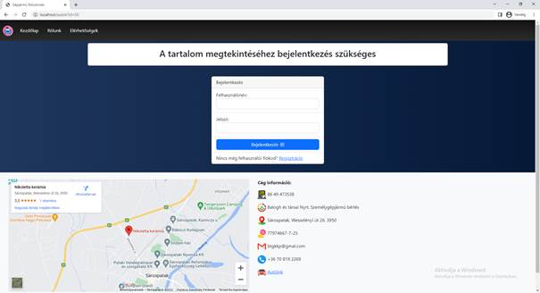

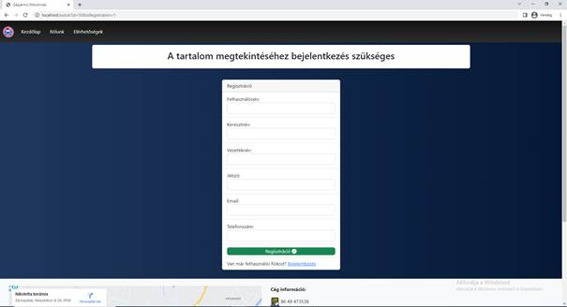
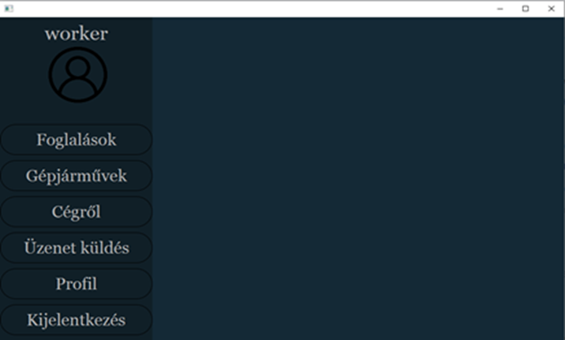

Notes:
A java alkalmazás bejelentkezési rendszerének felépítését és szerkezetét készítettem. Itt látható a bejelentkezési rész ,
(nyomj gomb)
itt ha megadja az adatait akkor tovább lépteti a welcome oldalra amin a sikeres bejelentkezés jele. Ez igazából egy menü ahol lehet navigálni a különböző aloldalak között.
(nyomj gomb)
A weboldal alapszerkezetét és elrendezését készítettem. Az elrendezést azért alakítottam így ki mivel sok oldal ezt a szabványt használja és ezért könnyebben tudnak kiigazodni az oldalon. Amint rákattint a kártyán található foglalás gombra átnavigálja a bejelentkezés oldalra ahol be tud jelentkezni. Ez egy szimpla bejelentkezés egy felhasználónév és jelszó beviteli mezővel. Ha nincs felhasználója akkor Regisztráció linkre rákattintva átnavigálja a regisztráció oldalra.
Itt egy sima regisztrációs oldal készült ahol meg kell adni a felhasználó néhány adatát. Törekedtünk arra hogy csak a fontos adatait adja meg mivel fölösleges adatra nincs szükségünk.

Slide 7
Köszönjük a Figyelmet!

